Slide 1
Použitie kyseliny chlórnej v každodennej praxi
MVDr. Zuzana Boldižárová
Klinika Koní UVLF v Košiciach

Slide 2
Kyselina chlórna - HClO – veľmi slabá kyselina - Chem. priemysel – oxidačné činidlo, bielidlo, dezinfekcia (NaClO) - V biológii – významná anorganická zložka vrodenej imunity. - Samotná kyselina chlórna HClO vzniká v aktivovaných neutrofiloch.

Slide 3
Kyselina Chlórna - Jedna z vlastností imunitného systému je schopnosť spustiť efektívnu reakciu voči patogénom prostredníctvom vysoko reaktívnych substancií. - Prekurzorom týchto kyslíkovo reaktívnych foriem (ROS) je O2, ktorý je uvoľňovaný bunkami imunity – neutrofyly, eosinofyly, mononukleárne fagocyty a B – lymfocyty. - Produkcia ROS je sprevádzaná výrazným zvýšením spotreby kyslíka v procese, ktorý sa nazýva oxidačné vzplanutie. Hlavný enzým, ktorý je zodpovedný za vznik ROS je enzým mitochondriálnej membrány – NADPH oxidáza.

Slide 4
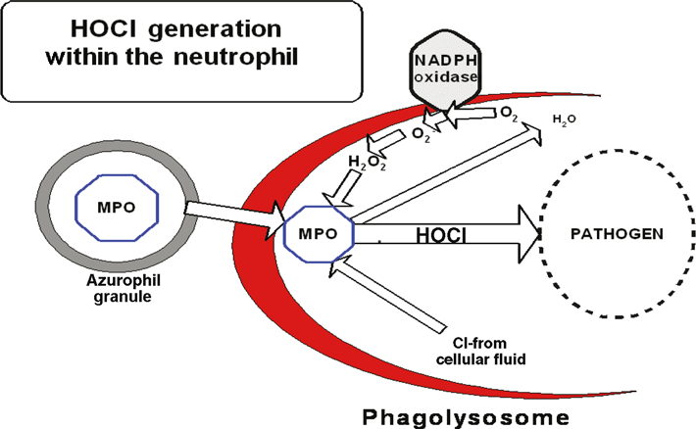
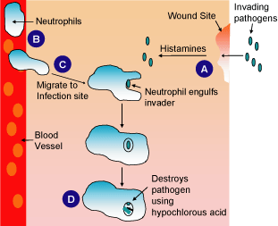
Neutrofyly utilizujú O2, ktorý premenia pomocou NADPHoxidázy na H2O2. Následne enzým myeloperoxidáza, ktorá sa nachádza v tzv. azurofilných granulách ( primárne granule ) katalyzuje reakciu medzi H2O2 a Cl z bunkovej tekutiny za vzniku HClO. Jej pôsobením dochádza k oxidačným stratám v membránach patogénov ako následok ireverzibilnej reakcie HClO s membránovými enzýmami ako aj štruktuálnymi proteínmi, čím sa navodí smrť bunky.
Wang L. a kol
Puricore.com

Slide 5
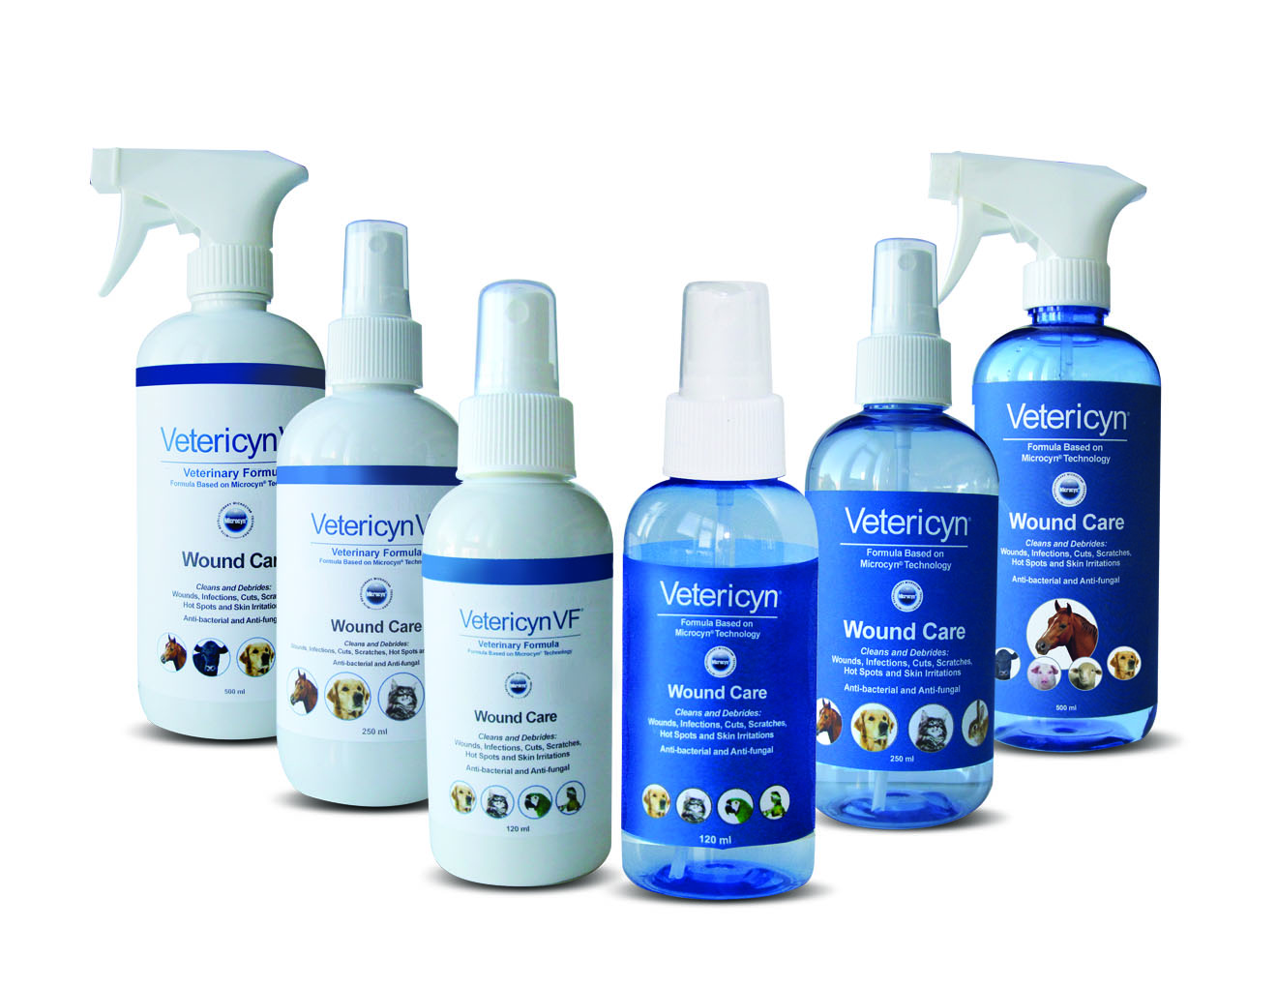
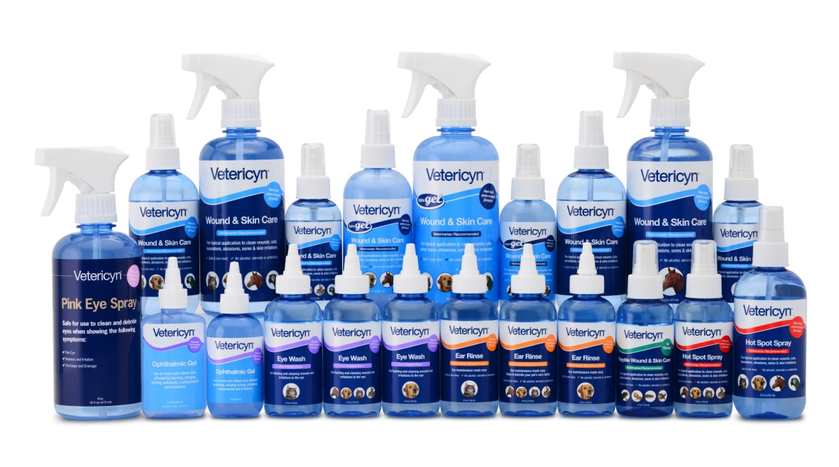
Kyselina chlórna - Výskumy stále prebiehajú - Nie je registrovaná ako liek – potrebné štúdie - Komerčne vyrábaná - Dostupná aj u nás

Slide 6
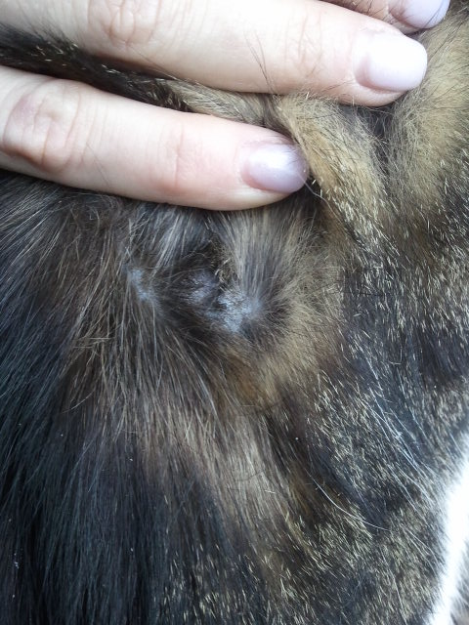
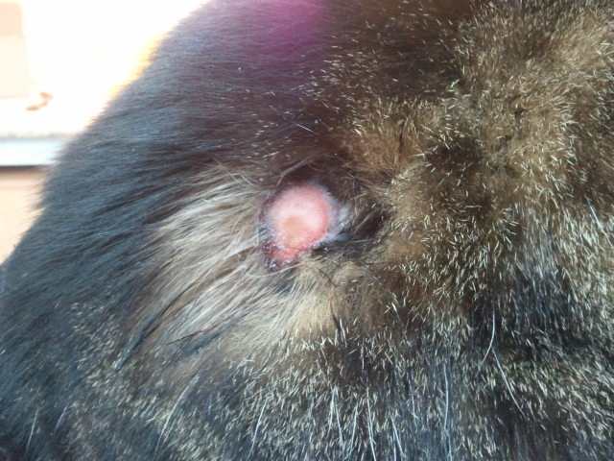
POUŽITIE : - Dermatológia : Vysoká účinnosť, viditeľné rozdiely v priebehu niekoľkých dní Otitis externa et interna : - v prípadoch akútnych alebo chronických otitíd, počas doby stanovovania citlivosti baktérii, v prípadoch poškodenia bubienka…. Výplach paraanálnych vačkov

Slide 7
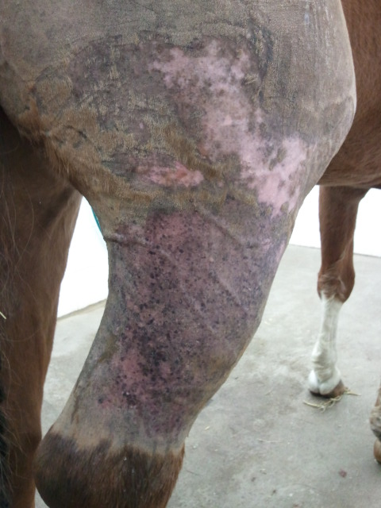
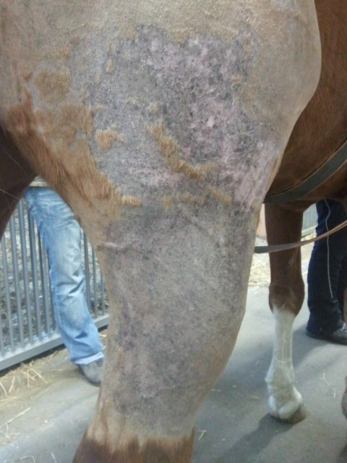
26.1.2013
6.2.2013

Slide 8
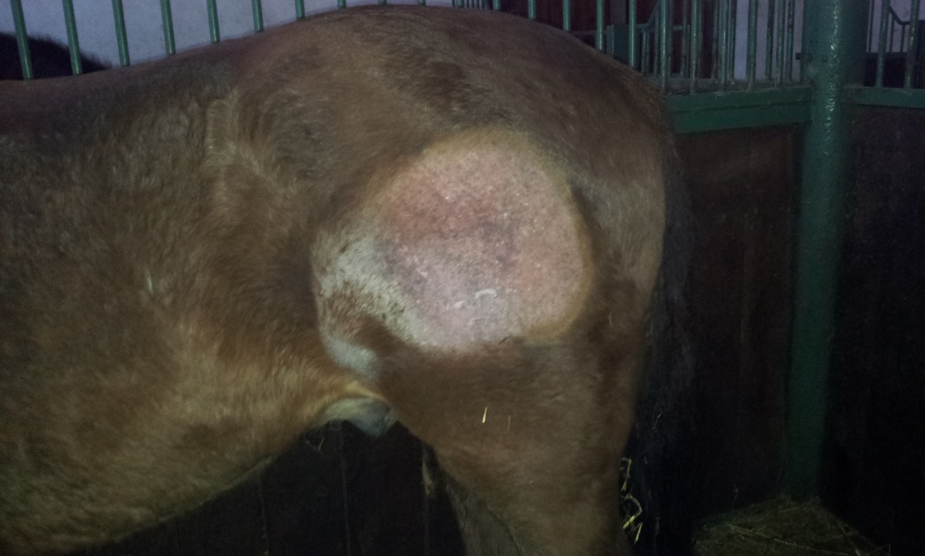
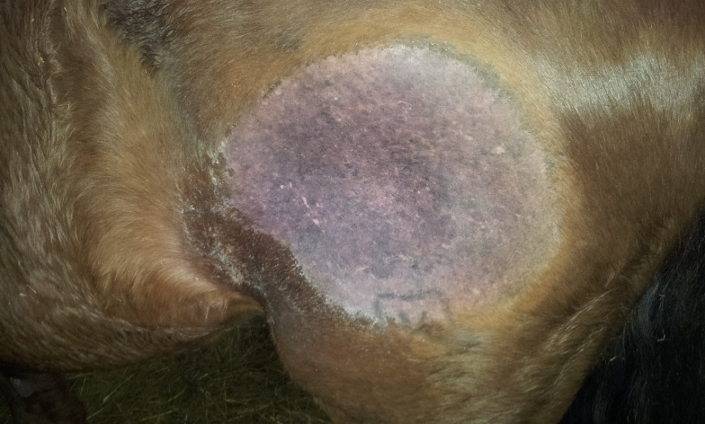
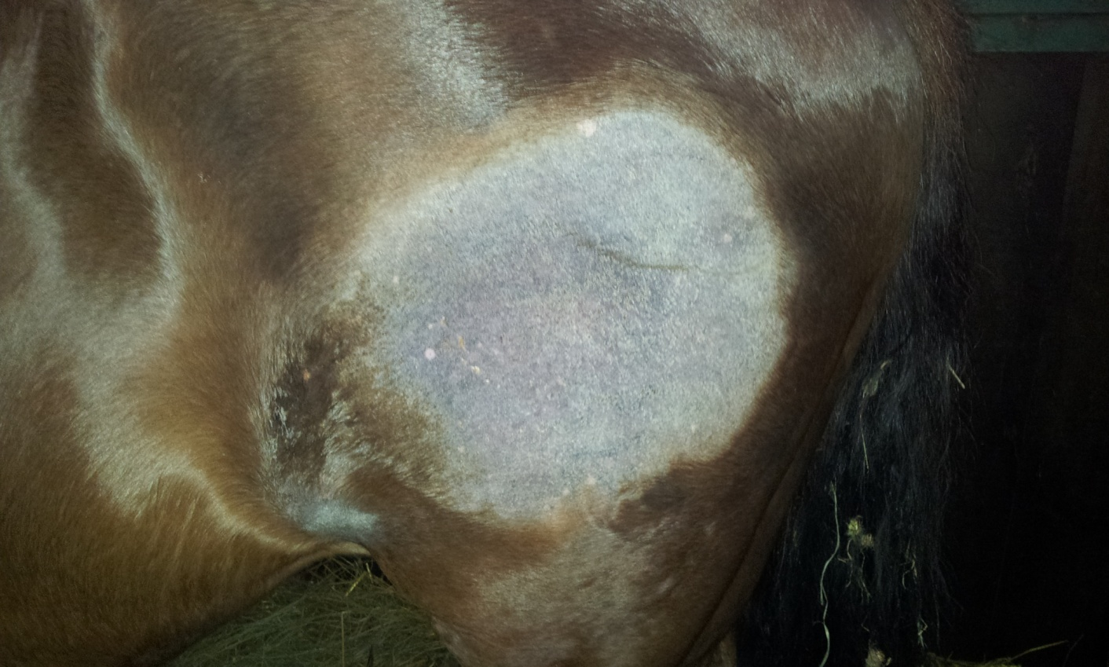
31.3.2013
26.2.2013
29.5.2013

Slide 9
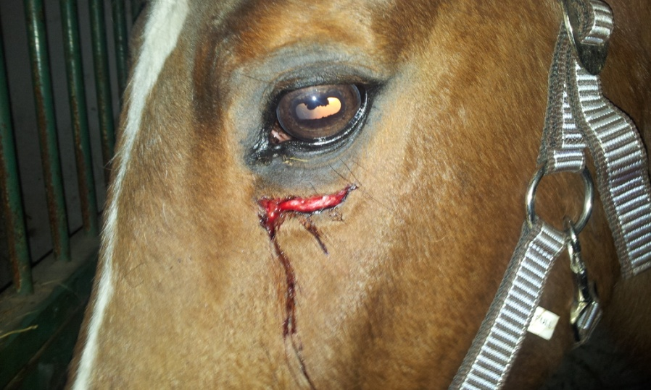
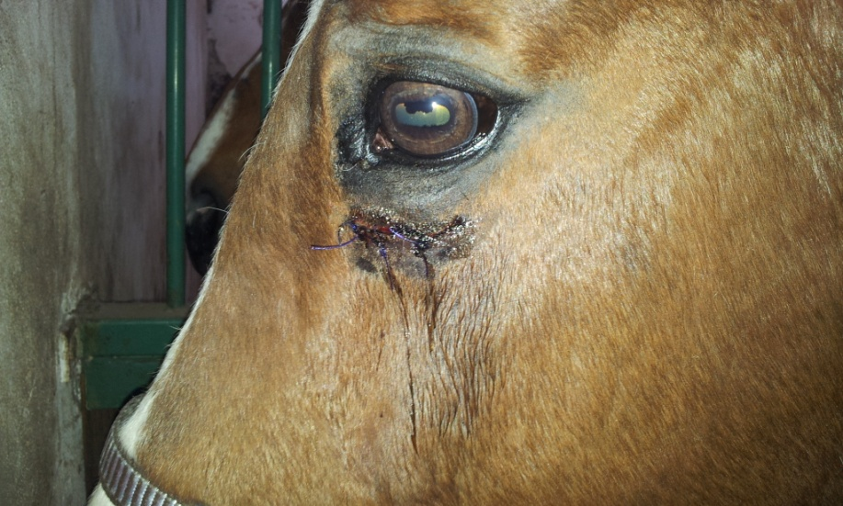
RANY Pacient č.: Eq, žrebec, Holštínsky kôň Anamnéza: Rezná rana v oblasti spodného viečka ľavého oka. Štandardné chirurgické ošetrenie rany + primárny uzáver rany
21.2.2013
18.2.2013

Slide 10
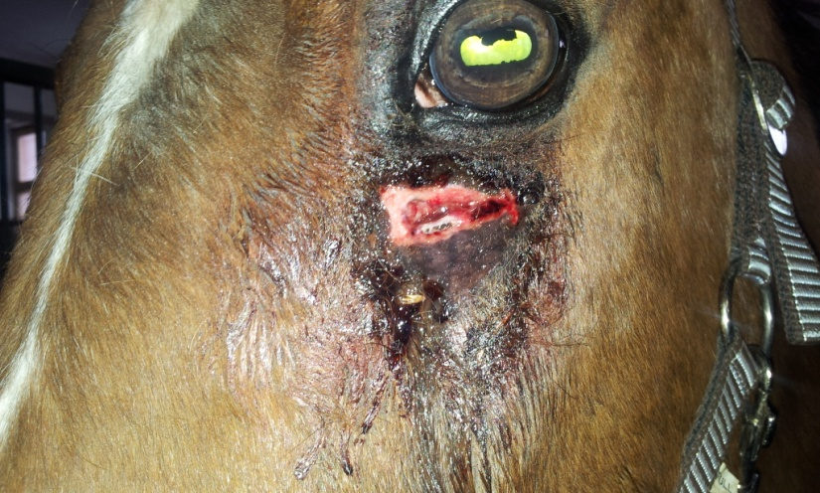
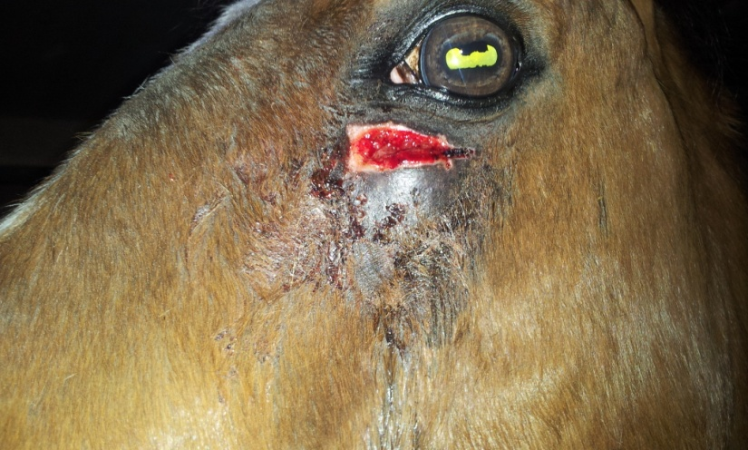
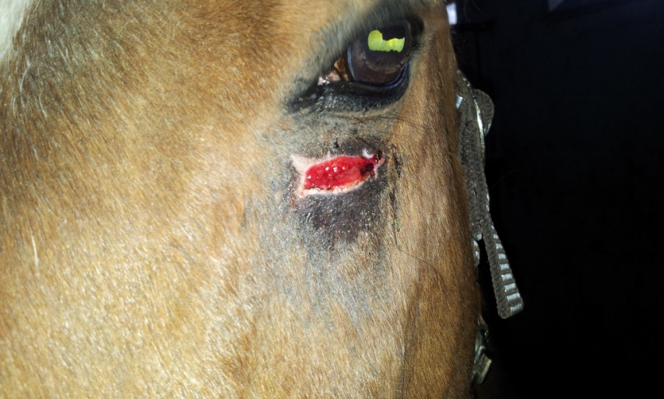
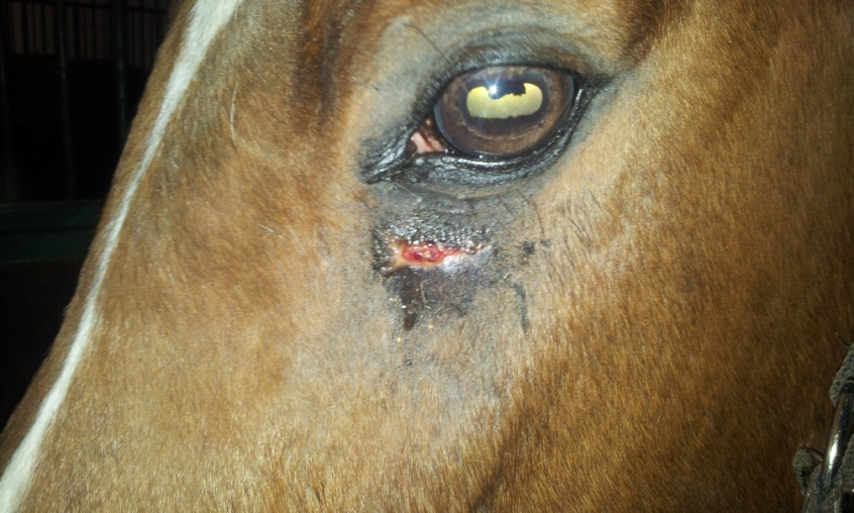
24.2.2013
26.2.2013
02.3.2013
8.3.2013

Slide 11
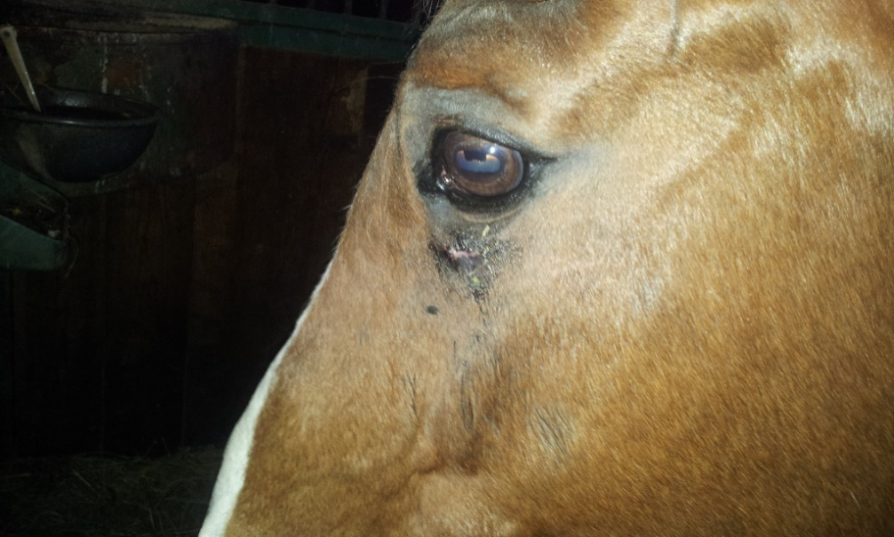
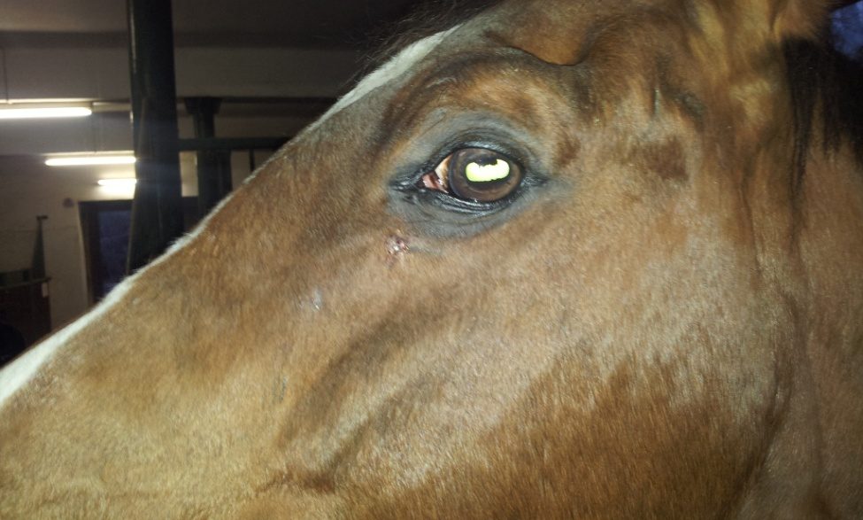
14.3.2013
4.4.2013

Slide 12
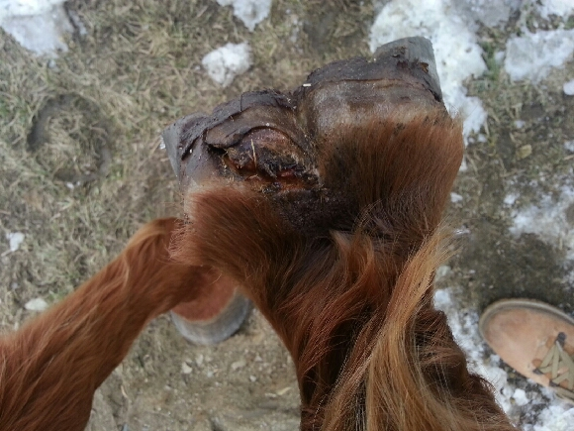
-Eq, Pacient č.4, 5r., valach, ST -Anamnéza: Nášľap v pätovej oblasti, bez krívania, bez alterácia celkového zdravotného stavu.
18.2.2013

Slide 13
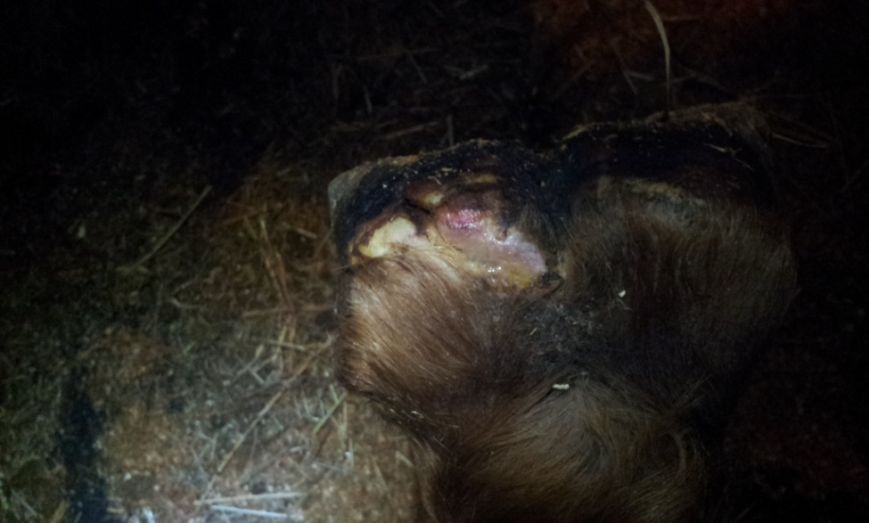
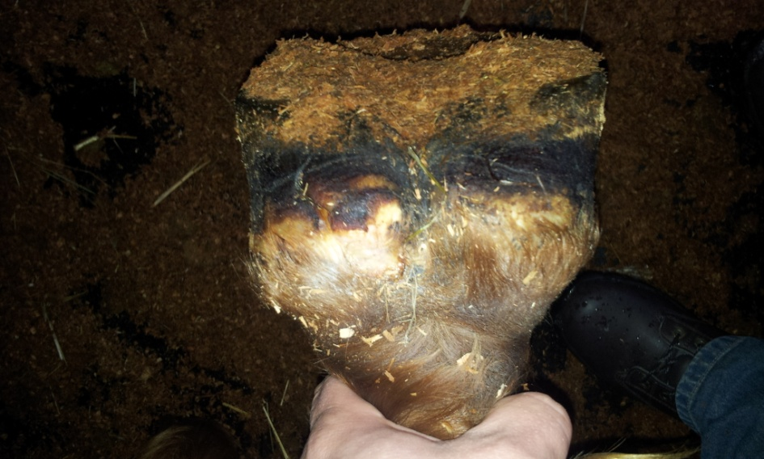
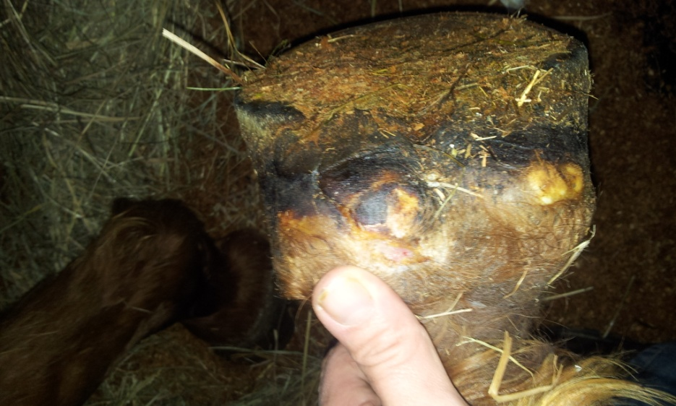
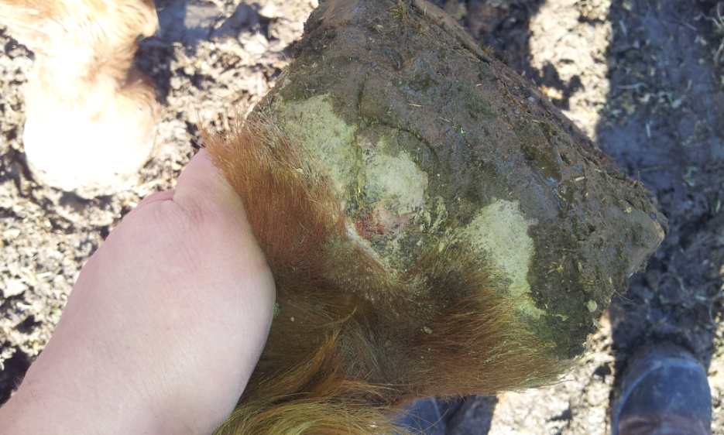
20.2.2013
24.2.2013
26.3.2013
3.3.2013

Slide 14
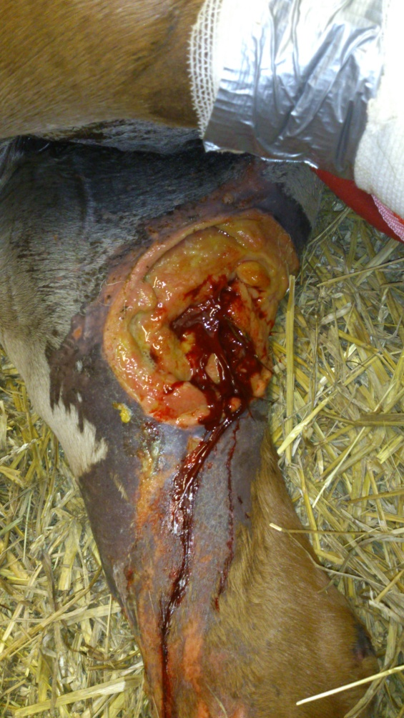
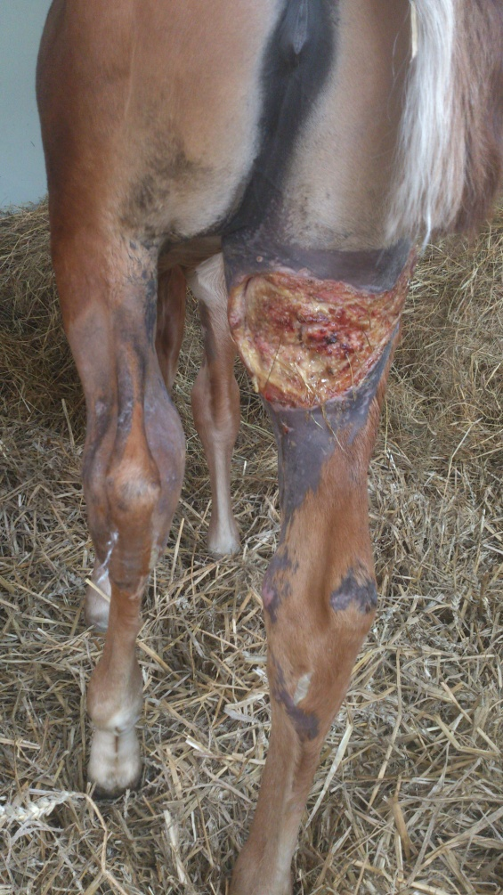
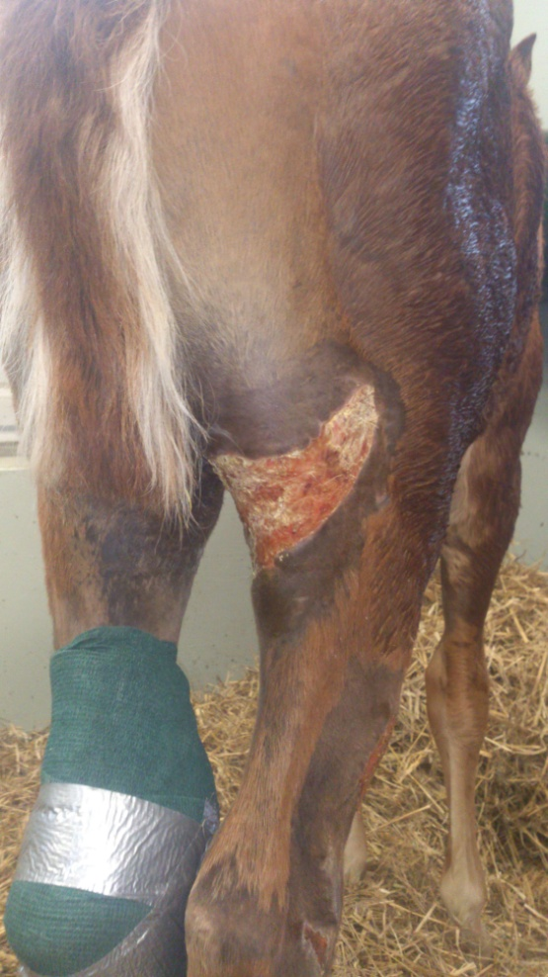
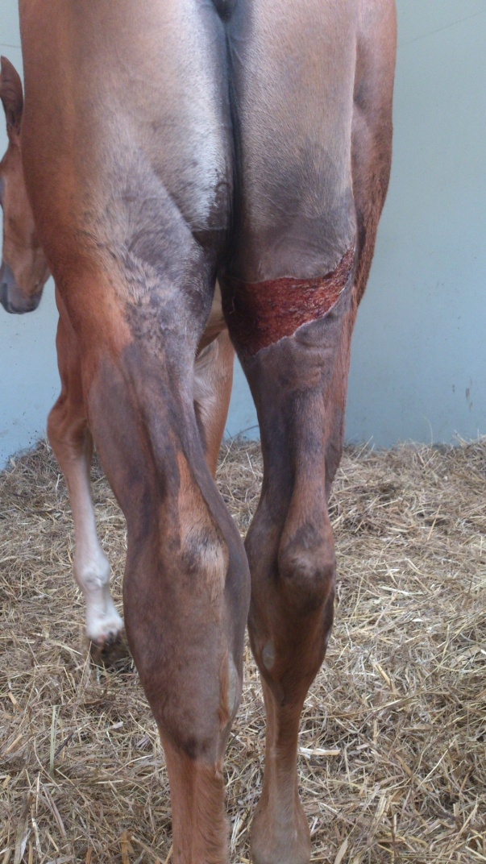
27.6.2013
5.7.2013
15.7.2013
22.7.2013

Slide 15
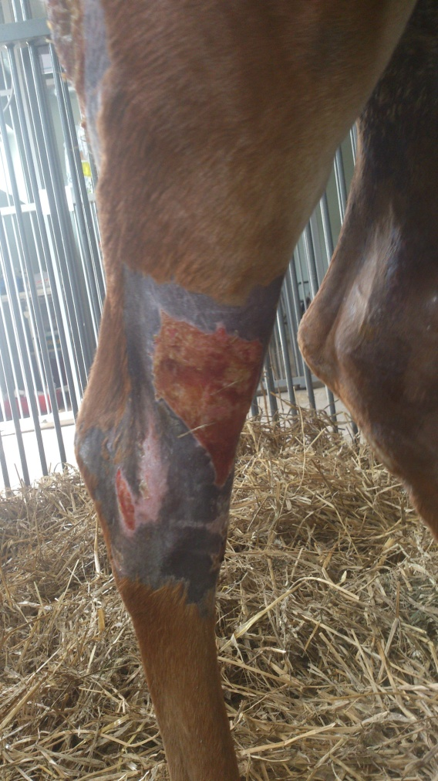
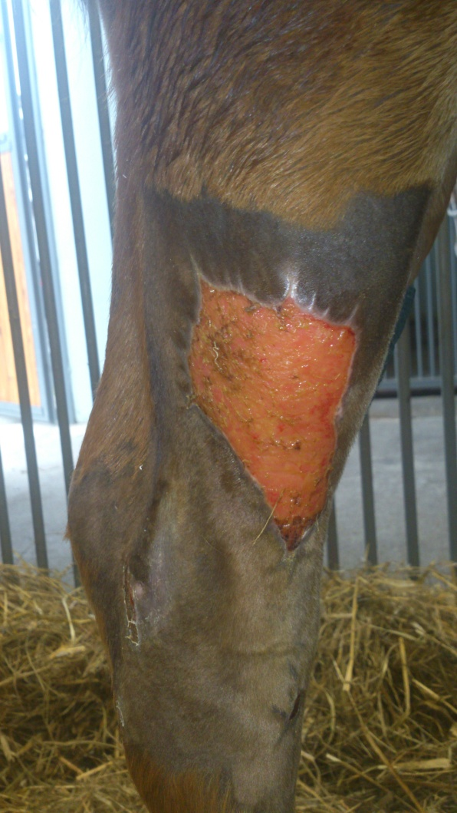
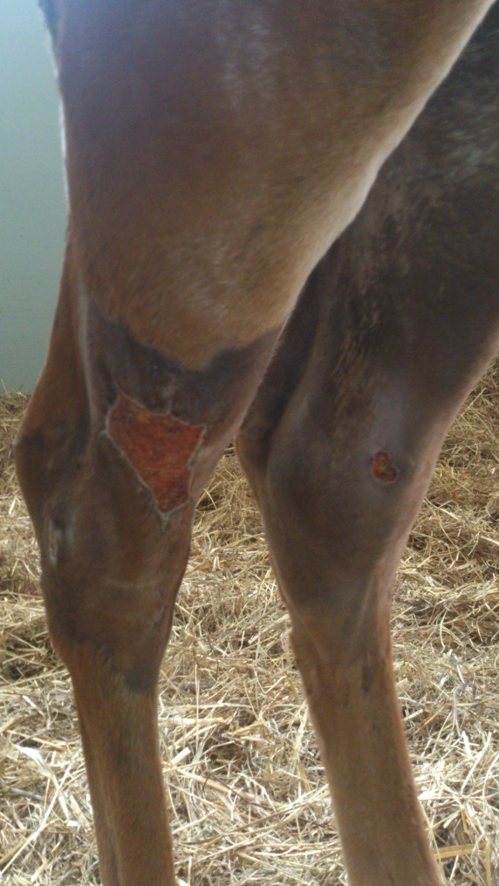
5.7.2013
15.7.2013
22.7.2013

Slide 16
- Kyselina chlórna nie je všeliek - Výrazne však napomáha zjednodušiť priebeh ošetrenia vet. lekárovi ako aj majiteľovi. - Jednoduchá aplikácia, ľahko porozumiteľná. - Možnosť použitia jedného prípravku na dezinfekciu nástrojov, rúk, náradia a zároveň kože, rán, očí...(ústna dutina, pôrody, MRS) ! Podmienky použitia ! – najlepšie funguje vo forme fyziologicky vybalancovaného 0.9% soľného roztoku pri pH 3,5 – 5. - Pri zmene pH dochádza k premene na vedľajšie produkty a tým sa výrazne znižuje samotná účinnosť HClO. Nutné držať v uzatvorenom obale a chrániť pred priamym denným svetlom Frekvencia použitia výrazne ovplyvňuje dobu hojenia. Častejšie použitie v priebehu dňa je účinnejšie ako aplikácia 2x denne.

Slide 17
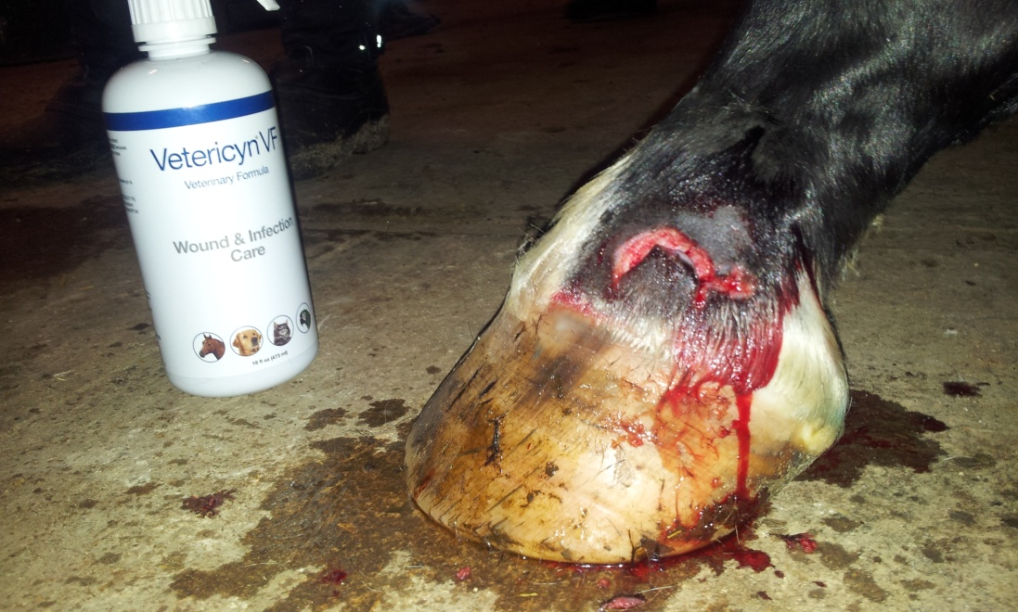
Ďakujem za pozornosť

